Slide 1

TR-møde juni
Uge 25 – 2026

Slide 2
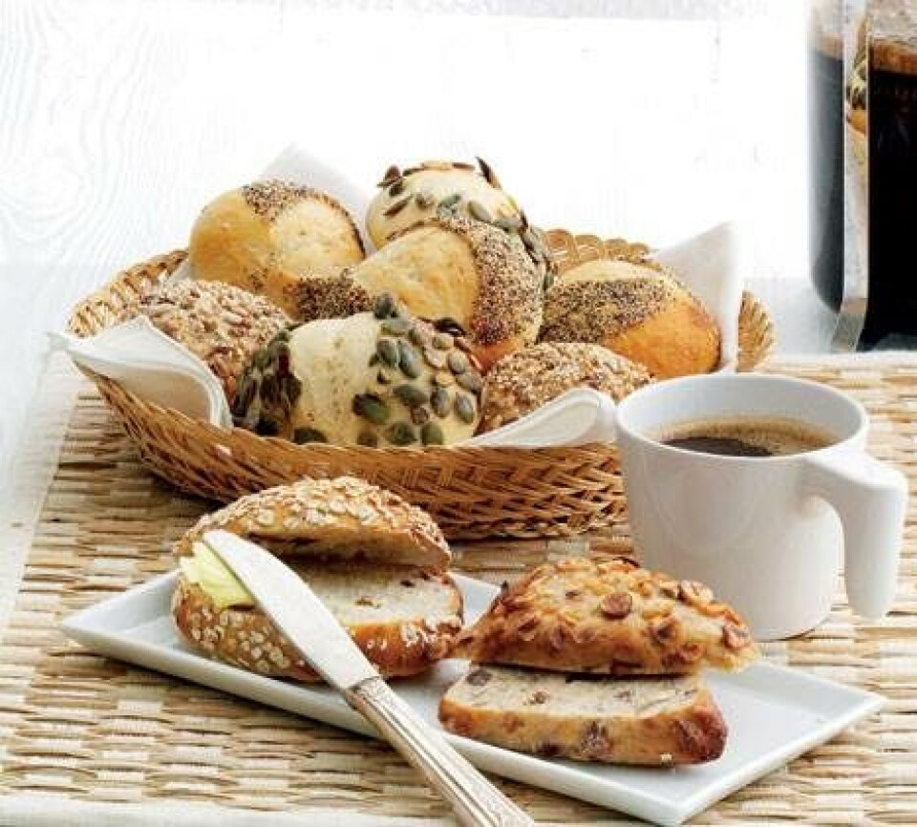
Morgenmad i Kantinen gennem gården

Slide 3

Dagsorden
Kl.09.00 – 09.05 Velkomst og tjek ind
Kl.09.05 – 10.00 Fravær af familiemæssige årsager v/ Janni
Kl. 10.15 – 11.00 Casearbejde inkl. pause
Kl.11.00 – 11.30 Vilkårsaftale for TR
Kl. 11.30 – 12.00 Meddelelser og afslutning på dagen

Slide 4
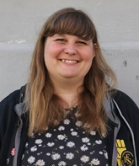
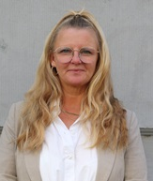
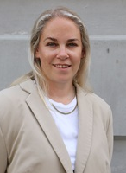
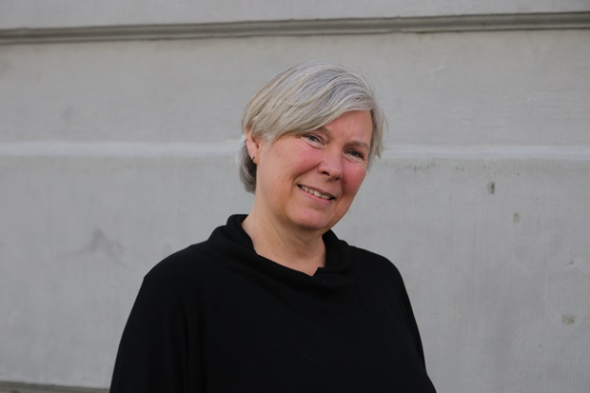
Fællestillidsrepræsentanter almen
Vibeke Jensen vibj@foa.dk
Tlf: 30660079
Nanna Mikkelsen
nami@foa.dk
Tlf: 30785114
Michala Toftager Bovien
mitb@foa.dk
Tlf: 30785106
Maria Porse
maria@foa.dk
Tlf: 30785110
OBS: Kontaktoplysningerne er til jer TR’er.
Medlemmerne er velkomne til at kontakte LFS på hovedtelefonen eller gennem FOA min post.
Hvis I har spørgsmål på medlemmernes vegne, kan I kontakte en FTR.
FOA-WIFI: Farfartil4

Slide 5
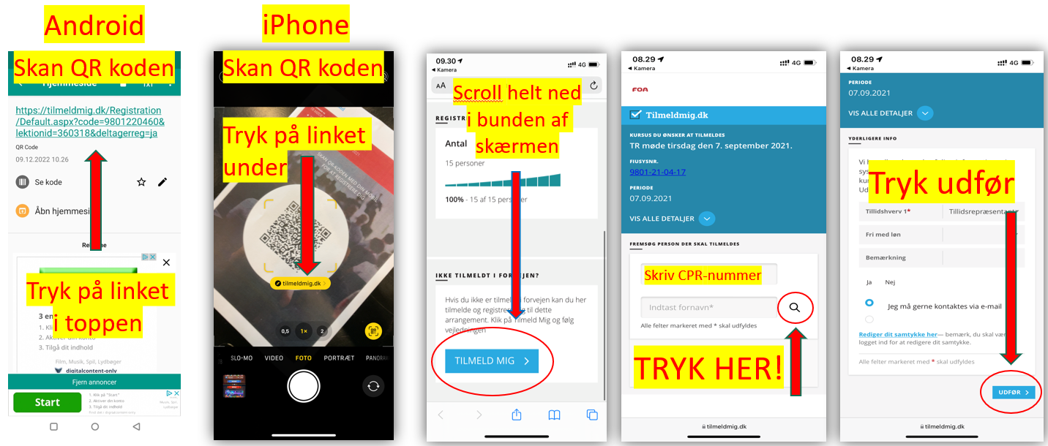
Tjek-ind-guide

Slide 6
Dagsorden
Kl.09.00 – 09.05 Velkomst og tjek ind
Kl.09.05 – 10.00 Fravær af familiemæssige årsager v/ Janni
Kl. 10.15 – 11.00 Casearbejde inkl. pause
Kl.11.00 – 11.30 Vilkårsaftale for TR
Kl. 11.30 – 12.00 Meddelelser og afslutning på dagen

Slide 7
Aftale om fravær af familiemæssige årsager

Slide 8

‘
Ret til op til 28 ugers barsel/adoptionsorlov med løn
Mor går fra 8 uger før forventet fødsel = graviditetsorlov.
Mor kan holde 10 + 10 + 8 uger med løn efter fødsel
- bemærk at de sidste 8 uger deles mellem forældrene
Far kan holde 2 ugers fædreorlov med fuld løn (inden for de første 10 uger)
- Mor kan overdrage 8 uger til far indenfor de første 10 uger efter fødslen
(her er de 8 uger så med løn)
Far har ret til yderligere 10 uger med løn
Far kan afholde yderligere 8 uger med løn (dette er de 8 uger, som enten mor eller far kan vælge at afholde)

Slide 9
Begreberne:
Barselsorlov eller forældreorlov
De første 10 uger efter fødslen = barselsorlov (begynder dagen efter fødslen)
Orlov efter den 10. uger = forældreorlov

Slide 10
Flerbørnsfødsler
§ 13
Samme antal uger som enkeltbarns fødsel (op til 28 for mor og 20 uger for far)
+
13 uger med løn (til hver forælder)

Slide 11
Soloforældre
§ 10, stk. 7
Mor:
10 uger ekstra = i alt 38 ugers orlov med løn.
(Ved flerbørn = 51 uger med løn.)
Far:
- 20 uger efter fødslen + 10 uger ekstra = 30 ugers orlov med løn.
(Ved flerbørn = 43 uger med løn.)

Slide 12

Sociale forældre
§ kendes ikke pt.
Udvidede muligheder for dem.
De træder i stedet for medmor/fars iht. orlovsret
Møder I spørgsmål om dette:
- Henvis til Udbetaling Danmark og/eller LFS

Slide 13
Børns hospitalsindlæggelse og tidligt hjemmeophold
§ 16
Far eller medmors ret til fravær med løn (de to uger) kan forlænges med barnets hospitalsindlæggelse samtidig med mors ret til forlængelse
Behandling i hjemmet sidestilles med hospitalsindlæggelse
Forlængelsen skal ske indenfor de første 46 uger
Man skal selv uopfordret meddele indlæggelse til arbejdsgiver

Slide 14
Forlængelse af orlov
Ren forlængelse = enten 8 eller 14 uger
vær opmærksom på at barselsdagpenge/refusion ophører efter op til 26 ugers orlov. Så resten af ugerne bliver afholdt helt uden indtægt.
Delvis genoptagelse af arbejdet = forlænger orloven med antal arbejdsdage.

Slide 15
Pension under orlov
  Ved orlov på barselsdagpenge, indbetales pensionsbidrag fra arbejdsgiver.
  Ved orlov uden løn eller dagpenge ophører pensionsindbetalingen.

Slide 16
Ferie med eller uden løn efter endt orlov
Under orlov med løn eller dagpenge bevares ferieretten = man optjener ferie med løn.
Under orlov uden løn eller dagpenge, optjener man ikke feriedage eller feriepenge.

Slide 17
Sorgorlov
§14
Ret til fuld løn i 26 uger ( for begge forældre) ved barns død før det fyldte 18. år.
Forælder til barn under 18 år, hvis anden forælder dør, har ret til 12 ugers orlov med fuld løn.
(denne del afhænger af vedtagelse af lov om sorgorlov pr. 1. januar 2027)

Slide 18
Omsorgsdage kapitel 7, § 34-36
Ret til 2 dages fravær med løn pr. kalenderår pr. barn
Til og med det år hvori barnet fylder 7 år.
Ikke afholdte dage bortfalder ved kalenderårets udløb
(fra fødselsåret kan overføres til næste kalenderår)
Ikke-afholdte dage kan ikke udbetales ved ophør

Slide 19
Hvem har ret til omsorgsdage
Biologisk forældre
Adoptivforældre
Forældremyndighedsindehavere
Plejeforældre
Barnet skal have ophold hos den pågældende ansatte

Slide 20

Tjenestefrihed af tvingende familiemæssige årsager kapitel 8, § 37- 41
§37: Ulykke og akut sygdom
§38: Ret til frihed med løn ved børns hospitalsindlæggelse
§39: Pasning af alvorligt syge børn under 18 år.
§ 40: Pasning af børn med nedsat funktionsevne mv.
§ 41: pasning af døende i hjemmet.

Slide 21
Ulykke og akut sygdom
§ 37
Tjenestefrihed af kortere varighed
Tvingende nødvendigt, at den ansatte er tilstede

Slide 22
Ret til frihed med løn ved børns hospitalsindlæggelse
§ 38
Børn under 14 år
Op til 10 arbejdsdage indenfor 12 på hinanden følgende måneder
(gældende for begge forældre til sammen)
Også ved ophold i hjemmet under indlæggelsen
Dokumentation på opfordring
Kan ikke kombineres med §33

Slide 23
Pasning af alvorligt syge børn under 18 år.
§ 39
Børn under 18 år
Helt eller delvist tjenestefrihed med løn
Skal kunne få dagpenge efter §26 i barselsloven
Kan begrænses til én måneds frihed pr. år pr. barn

Slide 24
Pasning af børn med nedsat funktionsevne mv.
§ 40
Børn under 18 år
Tjenestefrihed uden løn
Tabt arbejdsfortjeneste, betinget af bevilling af bopælskommune (§42 i lov om social service)
Arbejdsgiver kan begrænse frihedsretten til ét år pr. barn

Slide 25
Pasning af døende i hjemmet
§ 41
Ret til hel eller delvis løn til at passe en nærtstående i eget hjem
Betinget af bevilling af plejevederlag iht. §119 i Lov om social service
Arbejdspladsen modtager plejevederlaget i den ansattes sted
Giv besked til arbejdsgiver, når ansøgning om plejevederlag sendes til kommune
Arbejdet skal genoptages 14 dage efter dødsfald – med mindre andet aftales (besked om dødsfald skal gives senest 2 dage efter)

Slide 26
Barns sygedag
Overenskomstsaftalt
Hjemkaldelsesdag = 0 dag (tæller ikke med i de tre BS-dage).
Adgang til op til 3 barns sygedage.
Adgang til barns sygedag for alle børn, man bor sammen med /der har ophold hos en.
Betingelsen for at holde barnssyg er uændret.

Slide 28
Dagsorden
Kl.09.00 – 09.05 Velkomst og tjek ind
Kl.09.05 – 10.00 Fravær af familiemæssige årsager v/ Janni
Kl. 10.15 – 11.00 Casearbejde inkl. pause
Kl.11.00 – 11.30 Vilkårsaftale for TR
Kl. 11.30 – 12.00 Meddelelser og afslutning på dagen

Slide 29
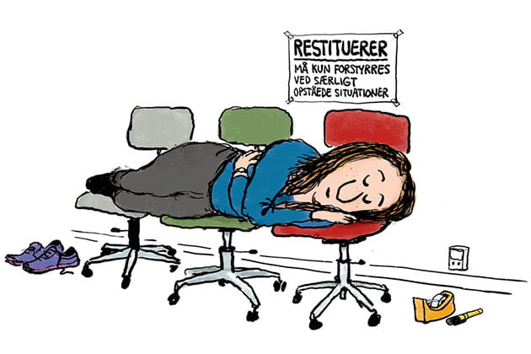
Pause
15 min

Slide 30

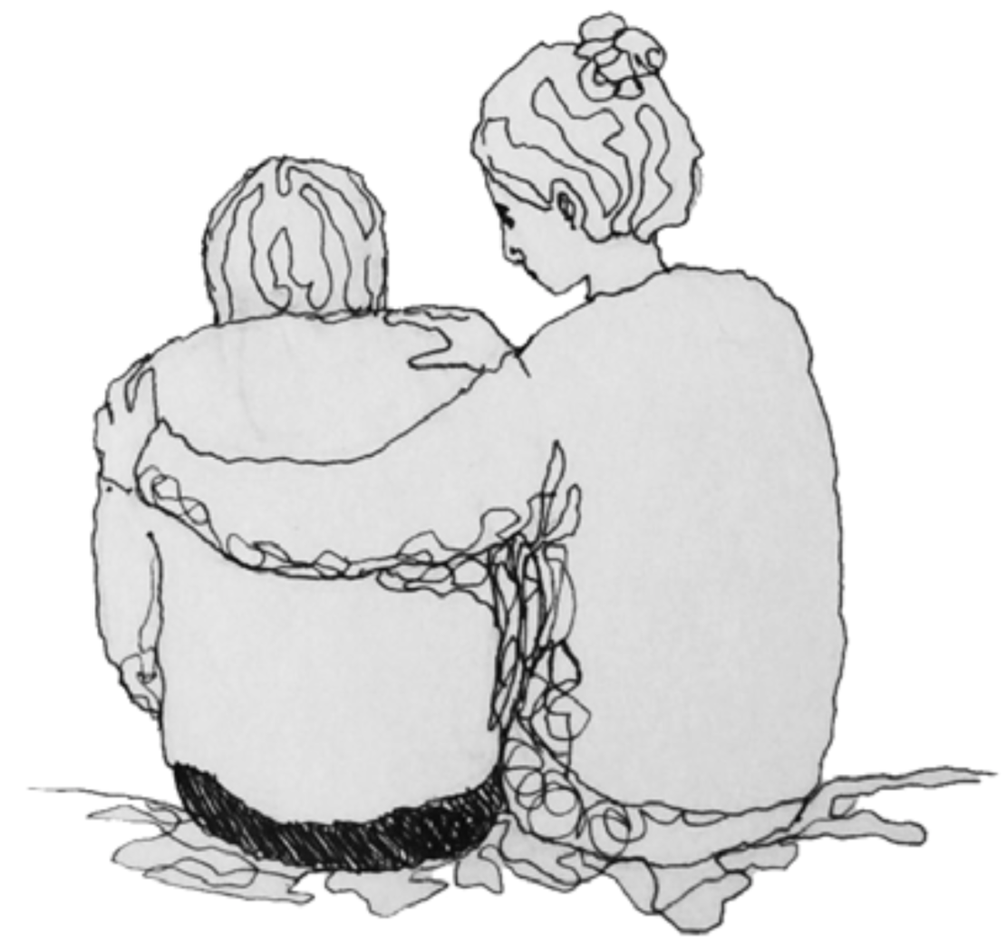
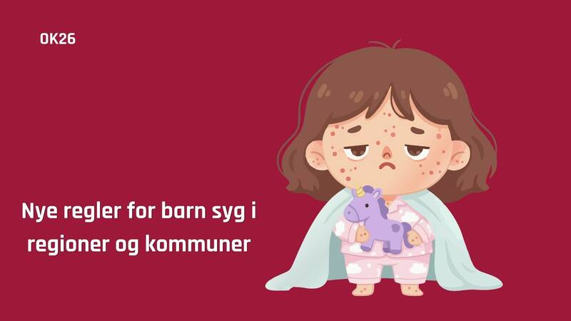
Gruppearbejde om fravær af familiemæssige årsager
Notes:
§ 37 – hvad ”af kortere tids varighed” betyder kan diskuteres
Fravær af tvingende familiemæssige årsager

Slide 31
Opsamling på gruppearbejde: Case 1
Du er TR i Trylleringen og din kollega Kathrine kommer helt chokeret til dig ved 10-tiden og siger, at hendes far har været ude for en alvorlig arbejdsulykke. Hun er netop blevet ringet op af en traumelæge på Odense universitetshospital som beder Kathrine om at komme hurtigst muligt. Hun har fortalt lægen, at hun først kan være i Odense kl. 19, da hun er lukker i dag.
3) Du tager Kathrine med ind til jeres leder, hvor du forklarer situationen, og siger, at Kathrine fra nu er fraværende af tvingende familiemæssige årsager. Indtil der ikke mere er behov for hendes tilstedeværelse i Odense.
”Af kortere tids varighed” er ikke nærmere defineret. Derfor må i drøfte behovet ud fra den konkrete situation.
Notes:
§ 37 – hvad ”af kortere tids varighed” betyder kan diskuteres
Fravær af tvingende familiemæssige årsager

Slide 32
Opsamling på gruppearbejde case 2
Du er TR i Det magiske børnehus ”Din kollega, Ivan er bonusfar til Aviaja på 4 år, som bor hos ham og hans kone hver 2. uge. Mandag eftermiddag tager han fat i dig og fortæller, at hans kone er blevet hjemkaldt, da Aviaja er syg, og skal hentes i børnehaven. Ivan fortæller, at hans kone skal på forretningsrejser resten af ugen, og spørger dig, hvad han har af muligheder i denne situation.
At han må spørge jeres leder om at holde barn syg
Muligheden for at tage barn syg gælder også for bonusforældre, der bor sammen med barnet og for plejeforældre.
Notes:
Svaret findes i overenskomsten. (i OK24 står det i § 17)
Barn syg

Slide 33
Opsamling på gruppearbejde case 3
3) At hun har ret til fravær med løn, når hendes barn er hospitalsindlagt, og at hun skal bede hospitalet om dokumentation på, at de dage han skal holdes hjemme, er sidestillet med hospitalsindlæggelse.
§ 38 stk. 1 ”Ansatte, som er forældre til børn under 14 år, har ret til tjenestefrihed med sædvanlig løn i op til 10 arbejdsdage pr. barn indenfor 12 på hinanden følgende måneder ved barnets hospitalsindlæggelse, herunder hvis barnet under indlæggelsen opholder sig i hjemmet”
Du er TR i Fantasihuset. Din kollega, Lonnie som er blevet ansat 1. januar som pædagogisk assistent fortæller at hendes søn som hun er Solomor til skal opereres og have fjernet mandler og lagt dræn om ca. 14. dage. Han skal være hjemme fra vuggestuen i 5 dage efter operationen, da han skal holdes i ro. Hun spørger om hun skal bruge hendes sidste feriedag på at være hjemme med ham, eller om hun har andre muligheder.
Notes:
Hospitalsindlæggelse for børn.

Slide 34
Dagsorden
Kl.09.00 – 09.05 Velkomst og tjek ind
Kl.09.05 – 10.00 Fravær af familiemæssige årsager v/ Janni
Kl. 10.15 – 11.00 Casearbejde inkl. pause
Kl.11.00 – 11.30 Vilkårsaftale for TR
Kl. 11.30 – 12.00 Meddelelser og afslutning på dagen

Slide 35

Aftale om dine vilkår for TR-arbejdet

Slide 36
Muligheder i TR-aftalen
De faglige organisationer har indgået en TR-aftale med KL - Kommunernes Landsforening (arbejdsgiverne).
TR-aftalen er en selvstændig aftale, men findes ofte i sammenhæng med MED-aftalen, både i ”Rammeaftalen om medindflydelse og medbestemmelse” og i den lokale MED-aftale for BUF.
TR-aftalen giver nogle muligheder for at udføre jeres TR-hverv

Slide 37
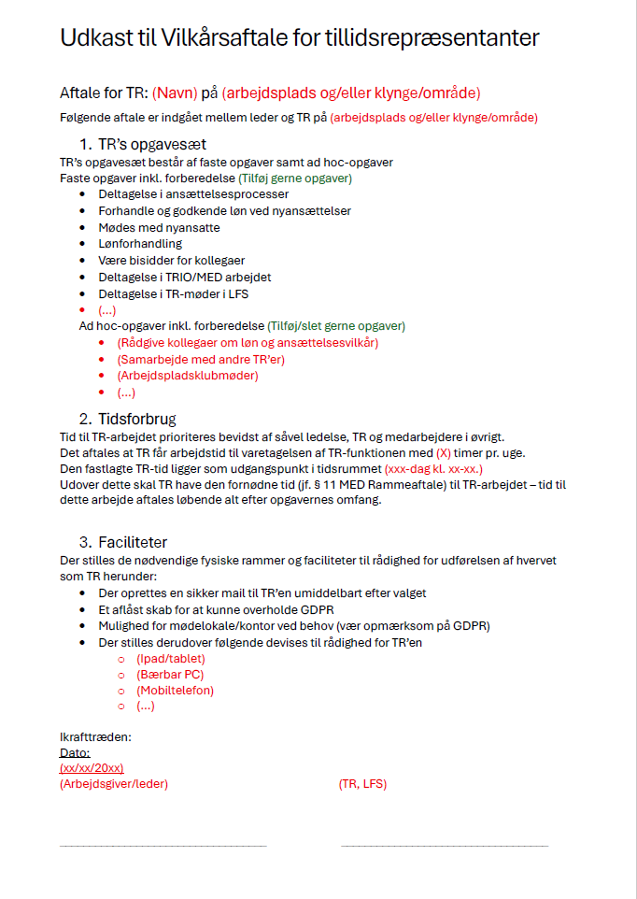
Kongresbeslutning i FOA: Vilkårsaftale for TR’er
På FOAs kongres blev det besluttet, at alle TR’er skal sikres en formel, skriftlig vilkårsaftale med deres arbejdsgiver.
Målet med aftalen er at garantere TR’erne den nødvendige opbakning og arbejdstid til at kunne varetage deres hverv, hjælpe kolleger og engagere nye medlemmer.

Slide 38
Rammer for TR-arbejdet
Emne | TR-aftale BUF København
Tid til TR arbejdet | Bilag 7.3 pkt. 12 Tillidsrepræsentanten skal have den nødvendige tid til varetagelsen af deres hverv. Tillidsrepræsentanten skal dog udføre sit hverv sådan, at det medfører mindst mulig forstyrrelse af repræsentantens almindelige arbejde og arbejdspladsens arbejdstilrettelæggelse
Frihed til deltagelse i kurser, møder m.v. | Bilag 7.5 pkt. 21 Der ydes tjenestefrihed uden løntab til tillidsrepræsentanten ved/ifm.: 1) deltagelse i personaleorganisationernes faglige møder, f.eks. bestyrelsesmøder, hovedbestyrelsesmøder, forretningsudvalgsmøder m.v., 2) deltagelse i tillidsrepræsentantmøder, som personaleorganisationerne - med ledelsens tilslutning - finder det hensigtsmæssigt at afholde
Adgang til internet og mulighed for kontakt med TR’s bagland | MED rammeaftalens bilag 5 Det skal sikres at tillidsrepræsentanten har mulighed for via tilgængeligt udstyr på arbejdspladsen – f.eks. IT-udstyr og internetopkobling - at kunne varetage sine arbejdspladsrelaterede tillidsrepræsentantopgaver forsvarligt.

Slide 39

Hvilke aftaler har I omkring jeres vilkår?
Hvem af jer har:
En sikker mail ?
Fast aftalt ugentligt/månedligt TR-tid ?
Egen arbejdscomputer/tablet/telefon ?
Delt arbejdscomputer/tablet/telefon ?
Fastlagt tid til at møde nye kollegaer ?
Et aflåst skab for at kunne overholde GDPR ?
Mulighed for mødelokale/kontor ved behov ?

Slide 40
Dagsorden
Kl.09.00 – 09.05 Velkomst og tjek ind
Kl.09.05 – 10.00 Fravær af familiemæssige årsager v/ Janni
Kl. 10.15 – 11.00 Casearbejde inkl. pause
Kl.11.00 – 11.30 Vilkårsaftale for TR
Kl. 11.30 – 12.00 Meddelelser og afslutning på dagen

Slide 41


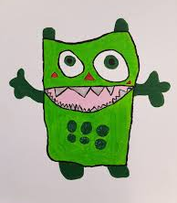
MEDDELELSER
Tilsyn på mandag: alle stuer skal skinne
Husk Gummistøvler
We
TR-møde uge
37
Læg LEGO på plads efter leg
TR

Slide 42
Mødeplan for TR-møder i 2027
På baggrund af tilbagemeldinger fra ”onsdagsholdet” har vi valgt at opdele områderne igen.
Fordelingen næste år er som følger:
  Mandage: Område Vesterbo, Valby og Kongens Enghave
  Tirsdage: Område Østerbro, Indre by, Special daginstitutioner, legepladser, selvejende institutioner og støttepædagoger
  Onsdage: Område Amager
  Torsdage: Skoler, fritidscentre, KKFO’er, Specialklubber/KKFO’er og inklusionspædagoger
  Fredage: Område Nord; Nørrebro, Bispebjerg, Vanløse, Brønshøj, Husum og Tingbjerg

Slide 43
Mødeplan for TR-møder i 2027
Vi slår december 2026 og januar 2027 sammen til et heldagsmøde i uge 2 i januar 2027
Derfor er TR-møderne i december 2026 aflyst
Vi slår juni 2027 og september 2027 sammen til et heldagsmøde i uge 36 i september 2027
Derfor er der ikke TR møder i juni 2027
Møder for 2027 foregår i ugerne:
Uge 2 kl. 09.00-15-00
Uge 5 kl. 09.00-12-00
Uge 9 kl. 09.00-12-00
Uge 14 kl. 09.00-12-00
Uge 19 kl. 09.00-12.00
Uge 36 kl. 09.00-15-00
Uge 40 kl. 09.00-12-00
Uge 46 kl. 09.00-12-00

Slide 44
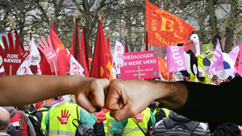
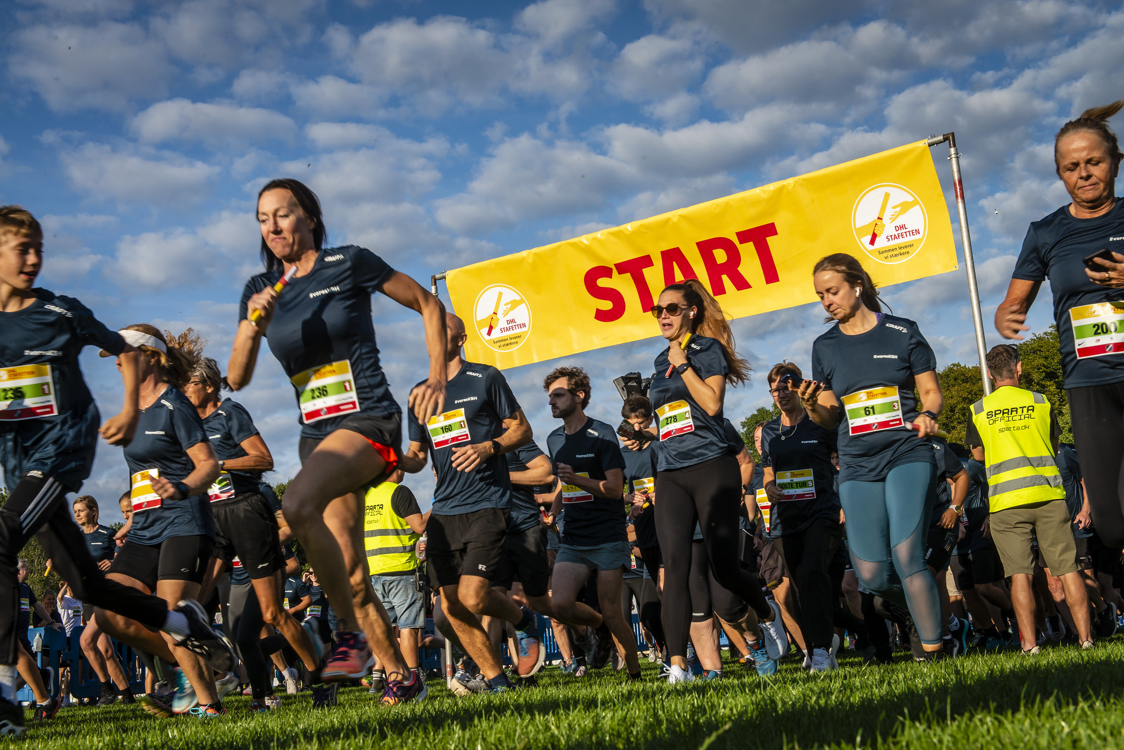
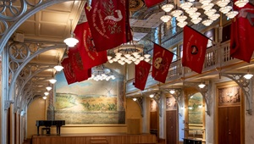


Kommende arrangementer
19. August kl. 17-19 i LFS (Sal A) | Apati er ikke virkeligt: Grundkursus i organisering
28. August i Fælledparken | DHL (Hold øje med hjemmesiden for tilmelding af dit dit gå/løbehold)
9. September kl. 17-19 i LFS (Sal A) | Apati er ikke virkeligt: Grundkursus i organisering
22. September kl. 17-22 på arbejdermuseet | Generalforsamling almenområdet
25. September kl. 17-22 i LFS (Sal A) | Faglig fredagsbar
2. og/eller 3. oktober kl. 10-18 Fredericia | Fagenes dage (fælles bustransport arrangeres)
Mere info og tilmelding til arrangementer på https://www.foa.dk/afdelinger/lfs/arrangementer-medlemmer

Slide 45


Slide 46
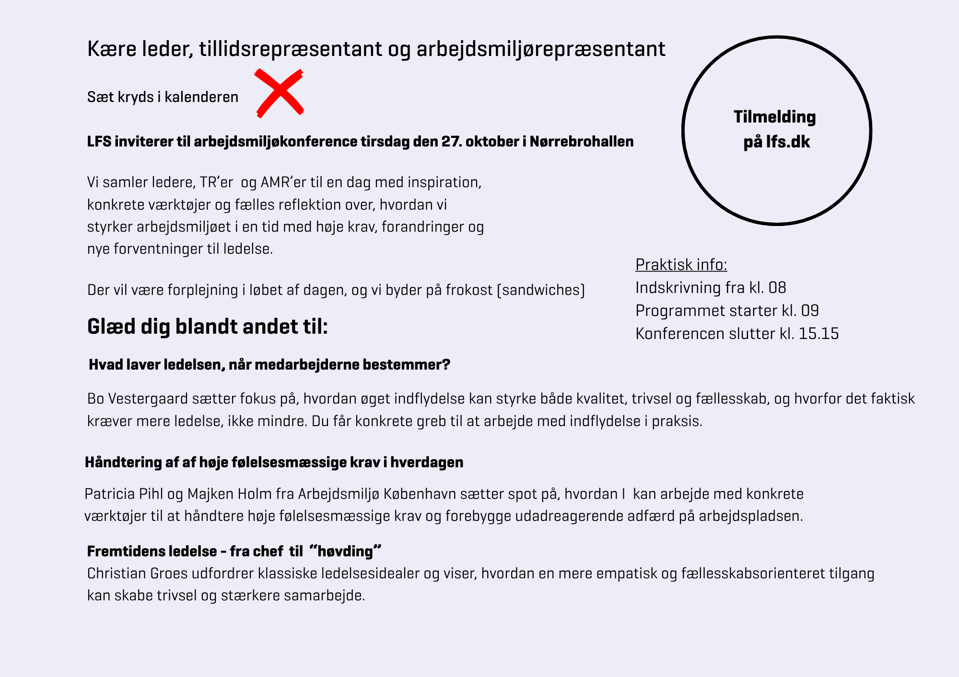
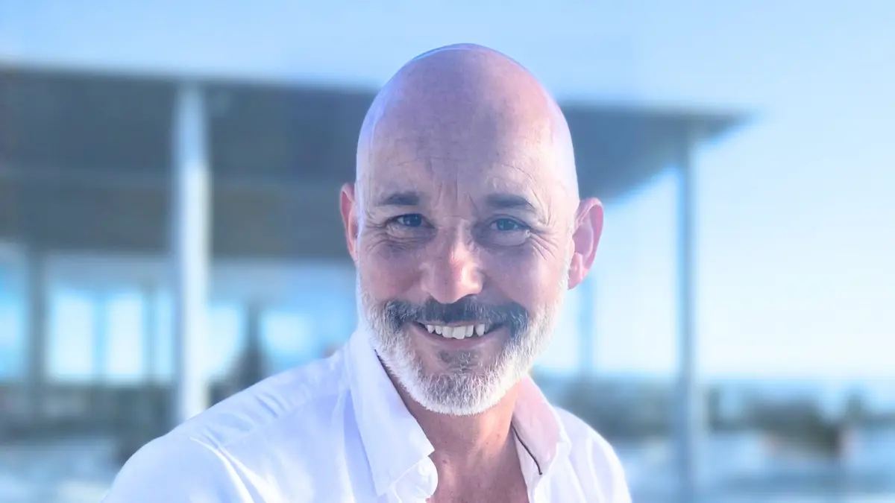
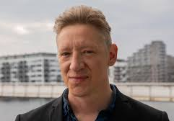

Arbejdsmiljøkonference
for tillidsrepræsentanter, arbejdsmiljørepræsentanter
og ledere.
Tirsdag d. 27. oktober 2026 kl. 9 – 15.15
(morgenmad fra kl. 8, og sandwichs til frokost)
Sted: Nørrebrohallen, Nørrebrogade 208, 2200 Kbh. N
Oplægsholdere:
Christian Groes, Bo Vestergaard og to konsulente

Slide 47
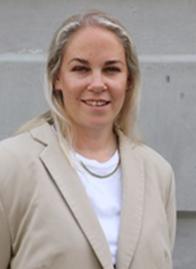
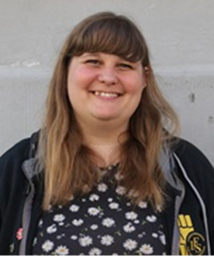

FTR-Valg
Mandag d. 19. oktober
kl. 8.30-9.30
Nanna Mikkelsen
Genopstiller
Michala Toftager Bovien
Genopstiller
Notes:
Kom og stem – vi gir kaffe og croissanter
Info-møde om FTR’s rolle onsdag d. 7/10 kl 17.30-18.30 (Husk tilmelding)

Slide 48
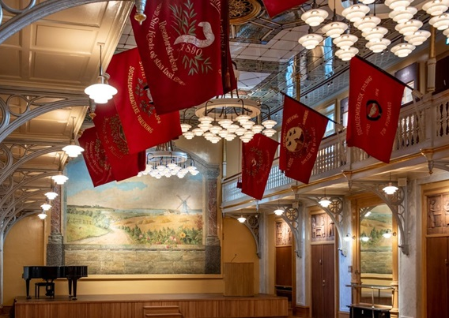
Almenområdets generalforsamling
Tirsdag d. 22/9 i arbejdermuseets festsal (Rømersgade 22)
Mad i Café & Øl-halle fra kl. 17:00
Generalforsamling fra kl. 19:00
Kom til en spændende aften i det faglige fællesskab
Sammen beslutter vi hvad foreningen skal kæmpe
for på vores fagområde
Tilmelding på www.lfs.dk

Slide 49
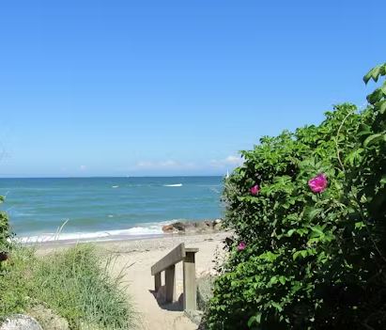

FARVEL OG TAK FOR
I DAG
RIGTIG GOD SOMMER!
VI SES TIL SEPTEMBER

